Slide 1

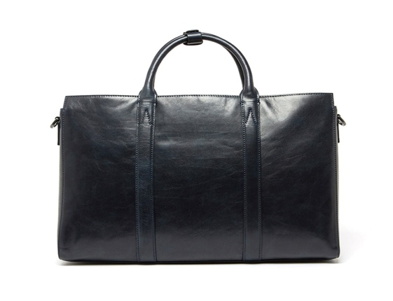
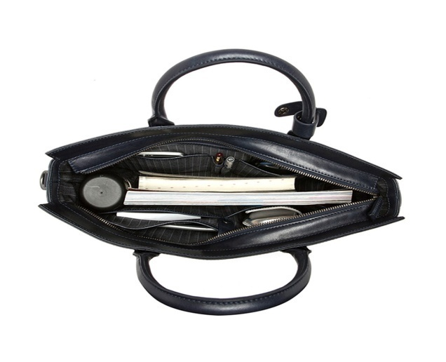
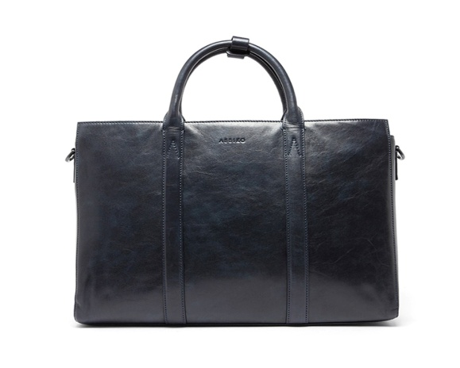
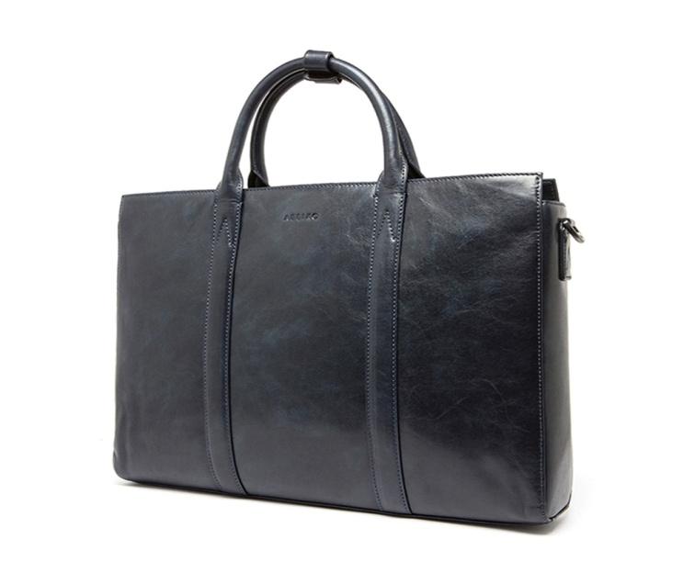
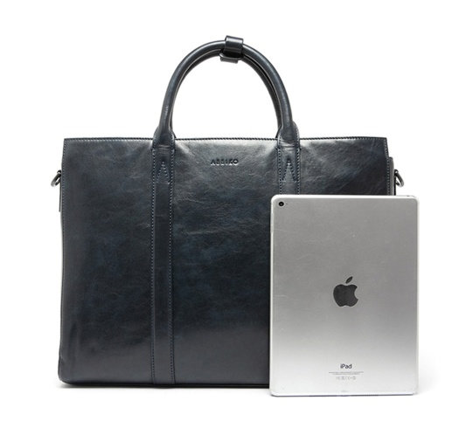
品 牌：Aeeiko(艾蔻）
名 称：艾蔻男士头层牛皮真皮商务休闲横款手提公文包
产品型号： 618-31604-82-19
规格长厚高：390*90*300MM*1.1KG左右
颜 色：蓝色/黑色/土黄色
材 质：面料：牛皮革，里料：织物
款式：公文包 风格：商务.休闲
商品介绍：暗袋设计，工艺与生活需求所搭配，真皮材质，尽显男士风范与个人魅力。
市 场 价：2868元
税种类别：增值税
礼品公司供价：1290元
库 存：常备
生产周期：30天

